Slide 1
Aula 11
Interfaces

Slide 2
Interfaces
O que é uma interface? Qual a sua definição? Quais são as vantagens de se utilizar interfaces?

Slide 3
Interfaces
Em que situações você usaria interfaces?
Em que situações você não usaria heranças?

Slide 4
Interfaces
As interfaces possuem o objetivo de criar um “contrato” onde a classe que a implementa deve obrigatoriamente sobrescrever todos os métodos.

Slide 5
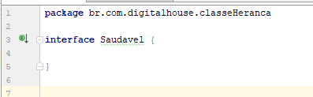
Interfaces - Declaração

Slide 6
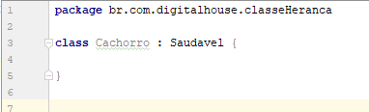
Interfaces - Implementação
Implementação da interface

Slide 7
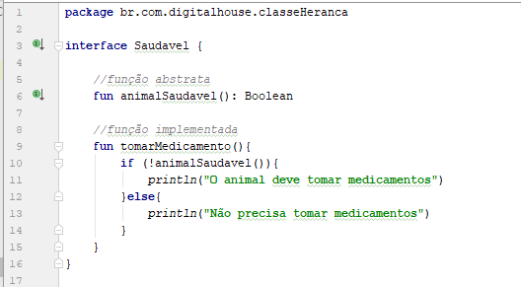
Interfaces - Funções

Slide 8
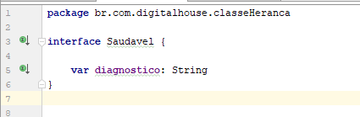
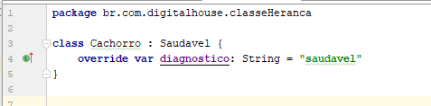
Interfaces - Propriedades
Declaração da propriedade na interface
Sobrescrita da propriedade na classe concreta

Slide 9
Exemplo prático de Interfaces e exercícios….

Slide 10
Material de referência...
https://kotlinlang.org/docs/reference/extensions.html
https://medium.com/collabcode/adicionando-extension-functions-no-kotlin-17092afbe0c3
https://kotlinlang.org/docs/reference/interfaces.html
https://www.desarrollolibre.net/blog/android/clases-en-kotlin-herencia-implementacion-abstractas-y-abiertas-open#.XZ9oGEZKjIU

